Slide 1
ASP CORE IDENTITY 4

Slide 2
https://github.com/mo-norant/backendASPCoreIdentity
postman

Slide 3
Snel wat theorie
Startup.cs
Policies
Authorities
Wachtwoordvalidatie
Config
Clients
Swagger

Slide 4
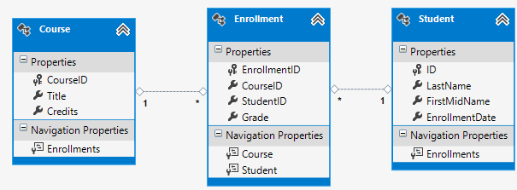
Database ontwerpen

Slide 5
EF Migraties en updates

